Slide 1

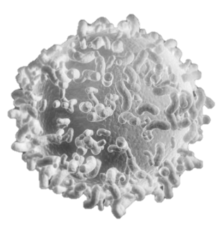
הביולוגיה של האדם בהדגשת ההומאוסטזיס
מערכות ההגנה והחיסון
נושאי השיעור
מערכי ההגנה של הגוף:
מערכי ההגנה הראשון והשני – תגובה לא-ייחודית
מערך ההגנה השלישי (מערכת החיסון) – תגובה ייחודית
הזיכרון החיסוני
חיסונים: פעיל וסביל
השתלות אברים
תאי דם לבנים
© istockphoto.com/ Henrik Jonssonl

Slide 2
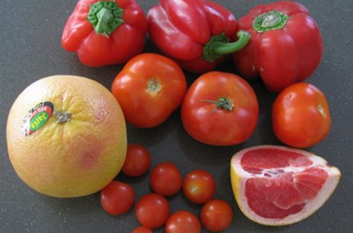
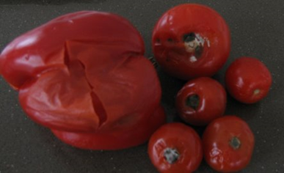
מדוע מערכת ההגנה נחוצה?
אם היו לנו עיניים "מיקרוסקופיות", היינו רואים שכל העולם סביבנו וגם העור שלנו מלאים בחיידקים בווירוסים ובפטריות.
מה היה קורה לגופנו לולא הייתה לנו מערכת הגנה (מערכת חיסון)?
מה קורה לירקות, פֵּרות ובשר, המושארים מחוץ למקרר?
הם נרקבים עקב פעילותם של חיידקים ופטריות.
דוגמה זו ממחישה מה היה קורה לגופנו בלא פעילותה של מערכת ההגנה: חיידקים, וירוסים ופטריות היו חודרים לגופנו, מתרבים באין מפריע וגורמים להרס הרקמות ולמחלות.

Slide 3
התגוננות הגוף מפני גורמי המחלות
הגוף מתגונן נגד הגורמים הזרים בעזרת:
א. מניעת כניסתם של גורמים זרים לגוף בעזרת העור ומנגנוני הגנה כגון:
ריסים בדרכי הנשימה, סגירת פצעים בעזרת קרישת הדם.
ב. פגיעה בעזרת תאי הדם הלבנים בגורמי המחלה שהצליחו לחדור לגוף.
מערכת ההגנה פועלת גם נגד תאי גוף עצמיים שהפכו לסרטניים, ויש לה תפקיד חשוב בחיסולם לפני היווצרות גידול סרטני.
נהוג לחלק את מערך ההגנה של הגוף לשלושה חלקים, בכך נדון בהמשך השיעור.

Slide 4
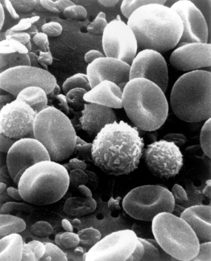
שאלה 1
שאלה 1:
בתמונה מסומנים מרכיבי הדם: תאי דם אדומים, תאי דם לבנים ולוחיות דם. שניים מן המרכיבים מעורבים בתהליכי התגוננות הגוף מפני גורמי מחלות. ציינו אותם.
תמונה מיקרוסקופית של תאי הדם
תאי דם אדומים
שצורתם צורת דיסקוס קעור משני צדדיו)
תאי דם לבנים
(יש סוגים שונים של תאי דם לבנים)
לוחיות הדם
National Cancer Institute. Photo: Bruce Wetzel, Harry Schaefer ©

Slide 5
תשובה
שאלה 1:
בתמונה מסומנים מרכיבי הדם: תאי דם אדומים, תאי דם לבנים ולוחיות דם. שניים מן המרכיבים מעורבים בתהליכי התגוננות הגוף מפני גורמי מחלות. ציינו אותם.
תשובה:
תאי הדם הלבנים ולוחיות הדם (הלוחיות מעורבות בקרישת הדם. סגירת פצעים בעזרת קרישה מונעת חדירת גורמי מחלה דרכם).

Slide 6
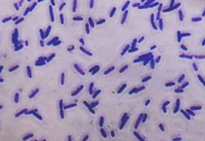
אנטיגן
אנטיגן הוא חומר או תאים זרים החודרים לגוף וגורמים להפעלת המערכת החיסונית נגדם.
האנטיגנים יכולים להיות:
חיידקים, וירוסים (נגיפים), פטריות, ארס נחשים, ארס דבורים, חומרים שונים.
© Muntasir Alam (Muntasir du, Wikimedia commons)
חיידקים
* למעשה, תגובת החיסון אינה מתבצעת נגד האנטיגן כולו אלא נגד אתרים ייחודיים שנמצאים
על פני האנטיגן.

Slide 7
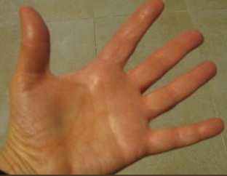
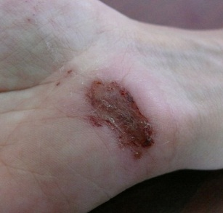
קווי ההגנה של הגוף
אפשר לחלק את מערך ההגנה של הגוף לשלושה חלקים (נפרט עליהם בהמשך המצגת):
קו ההגנה הראשון
העור וההגנות על פתחי הגוף (כגון: דמעות, ריסים בקנה הנשימה וחומציות
בקיבה). העור הוא מחסום יעיל ביותר. רובם המוחלט של הגורמים הזרים
כלל אינם נכנסים לגוף. ואולם פתחי הגוף הם נקודות תורפה, שכן רוב גורמי
המחלה חודרים דרכם.
קווי ההגנה השני והשלישי מופעלים נגד הגורמים הזרים שמצליחים לחדור לגוף.
אורה בר
קו ההגנה השני
בקו ההגנה השני משתתפים תאי דם לבנים (בעיקר פגוציטים) שמגיעים
למקום שנפגע בעקבות פלישה של גורם זר. המנגנון העיקרי הוא תגובת
דלקת, שמתרחשת במקום החדירה בלבד.
© Arria Belli (Wikimedia commons)
תגובת הדלקת מתאפיינת
באדמימות ונפיחות של האזור הפגוע
קו ההגנה השלישי
בקו ההגנה השלישי משתתפים תאי דם לבנים מסוגים שונים (לימפוציטים). תאים אלו הם בעלי יכולת הבחנה בין הפולשים השונים והם מגיבים תגובה ייחודית נגד כל פולש.
בדרך כלל התגובה מתרחשת בכל הגוף ולא רק במקום שנפגע.

Slide 8
מנגנוני הגנה ייחודיים ולא־ייחודיים
קווי ההגנה הראשון והשני פועלים באותה הדרך נגד כל האנטיגנים הזרים. הם אינם מבחינים בין האנטיגנים השונים, ולכן התגובה נקראת תגובה לא־ייחודית.
גם תהליך קרישת הדם, הגורם לחסימת האזור נפגע
ומונע חדירת עוד פולשים, הוא חלק ממנגנוני ההגנה הלא־ייחודיים.
לעומת זאת, תגובת קו ההגנה השלישי מבוססת על הבחנה בין סוגי הפולשים השונים
ותגובה ייחודית נגד כל אחד מהם, ולכן התגובה נקראת תגובה ייחודית.

Slide 9
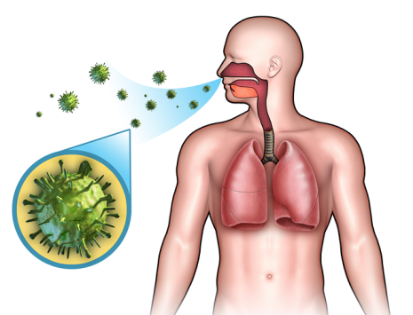
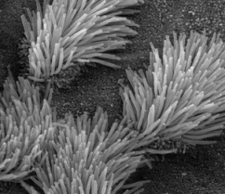
קו ההגנה הראשון של הגוף – העור ומנגנוני הגנה עליו ועל פתחי הגוף
העור הוא מנגנון ההגנה המרכזי בקו ההגנה הראשון של הגוף.
העור הוא מחסום יעיל ביותר. כל זמן ששלֵמות העור נשמרת, רובם המוחלט של הגורמים הזרים כלל אינם נכנסים לגוף.
בעור ובפתחי הגוף יש מנגנוני הגנה בפני גורמים זרים:
הזיעה מכילה חומצות המעכבות את התפתחות הגורמים הזרים (חיידקים, וירוסים ופטריות).
דרכי הנשימה מרופדות בקרומים ריריים, שהגורמים הזרים נדבקים אליהם, ובריסים, שתנועתם גורמת להוצאת הגורמים הזרים מן הגוף.
הגורמים הזרים נשטפים דרך ההפרשות כמו ריר, שתן,
רוק ודמעות, ומפורקים בעזרת אנזימים המצויים
באותן ההפרשות. גם החומצה בקיבה פוגעת בהם.
התעטשות ושיעול הם עוד דרך לסילוק גופים זרים.
Charles Daghlian, Dartmouth College<http://www.dartmouth.edu/>©
צילום מיקרוסקופי של הריסים
בדופן הפנימית של הסימפונות
Shutterstock.com/ Andrea Danti ©

Slide 10
קו ההגנה השני
למרות כל מנגנוני ההגנה, פתחי הגוף הם נקודות התורפה שלו.
מרבית המחלות נגרמות מגורמים שחדרו דרך פתחי הגוף (דלקות בגרון, בעיניים, באוזניים ובמערכת העיכול וכן מחלות מין).
נגד הגורמים הזרים שמצליחים לחדור לגוף מופעלים מערכי ההגנה השני והשלישי.
קו ההגנה השני
כולל תאי דם לבנים בלעניים (פגוציטים). הפגוציטים מסוגלים:
א. לצאת מכלי הדם ולהגיע לרקמות (מקצתם נמצאים ברקמות בקביעות).
ב. להבחין בין תאים עצמיים לתאים זרים לפי חומרים הבולטים מקרומי התאים, השונים מן
החומרים הבולטים מתאי הגוף. כלומר, הם בעלי כושר הבחנה בין "עצמי" ל"לא עצמי".
ג. לחסל את הגורמים הזרים דרך "בליעתם" בתהליך פגוציטוזה (ראו פרוט בשקף הבא).
קו ההגנה השני מבוסס בעיקר על תגובת הדלקת – ועל כך בהמשך.

Slide 11
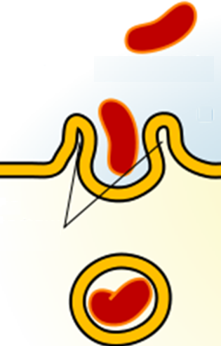

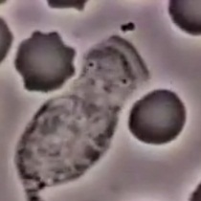
תהליך הפגוציטוזה
בתרשים מתואר תהליך "בליעת" חיידק על ידי תא דם לבן בלען (פגוציט).
תהליך זה נקרא פגוציטוזה (פגו= לאכול, בלטינית). בקרום התא הלבן נוצר מעין שקע, שהולך ו"עוטף" את החיידק ונסגר סביבו, עד שנוצרת שלפוחית. השלפוחית מתנתקת מן הקרום ונכנסת לתא, ובו מתרחש תהליך הפירוק של תא החיידק.
(הרחבה: השלפוחית מתאחה עם ליזוזום המכיל אנזימי פירוק שונים, המפרקים את מרכיבי החיידק). לעיתים, אחרי "בליעת" חיידקים רבים, תאי הדם הלבנים מתים. שרידי התאים הלבנים והחיידקים המתים יוצרים את המוגלה.
הפגוציטים מסוגלים להבחין בין תאים עצמיים
לתאים זרים לפי חומרים הבולטים מקרומי
התאים (אנטיגנים), השונים מן החומרים
הבולטים מתאי הגוף.
חיידק
נוצר שקע בקרום התא
בסרטון נראה תא דם לבן
"רודף" אחרי חיידק ו"בולע"
אותו בתהליך פגוציטוזה.
11
Mariana Ruiz Villarreal (LadyofHats, Wikimedia commons)

Slide 12






שאלה 2
שאלה 2:
מקצת תאי הדם הלבנים מסוגלים לצאת מצינורות הדם ולהגיע למקום שגורמי המחלה חדרו אליו, לדוגמה, לפצע בעור. מהו היתרון בכך?
חיידקים חודרים דרך פצע בעור
העור
תאים ברקמות
תאי דם לבנים יוצאים מכלי הדם ו"בולעים" את החיידקים בתהליך פגוציטוזה
נים דם
יציאת תאי דם לבנים מכלי הדם אל הרקמות

Slide 13
תשובה
שאלה 3:
מקצת תאי הדם הלבנים מסוגלים לצאת מצינורות הדם ולהגיע למקום שגורמי המחלה חדרו אליו, לדוגמה, לפצע בעור. מהו היתרון בכך?
תשובה:
היתרון הוא שהגורם הזר מחוסל, לפני שהוא חודר לדם ומתפשט לכל אברי הגוף.

Slide 14
שאלה 3
שאלה 3:
תאי הדם הלבנים הפגוציטים (יש תאי דם לבנים שאינם פגוציטים, נלמד עליהם בהמשך
השיעור) מבחינים בין תאי הגוף לבין תאים זרים.
כיצד הם מבחינים בין התאים?
מדוע ההבחנה הזאת הכרחית?
חיידק
נוצר שקע בקרום התא
Mariana Ruiz Villarreal (LadyofHats, Wikimedia commons)

Slide 15

תשובה: הפגוציטים מבחינים בין תאים עצמיים לתאים זרים
שאלה 2:
תאי הדם הלבנים הפגוציטים (יש תאי דם לבנים שאינם פגוציטים, נלמד עליהם בהמשך
השיעור) מבחינים בין תאי הגוף לבין תאים זרים.
כיצד הם מבחינים בין התאים?
מדוע ההבחנה הזאת הכרחית?
תשובה:
הפגוציטים מסוגלים להבחין בין תאים עצמיים לתאים זרים לפי חומרים (אנטיגנים) הבולטים מקרומי התאים, השונים מן החומרים הבולטים מתאי הגוף.
כושר ההבחנה הזה חיוני משום שהוא מונע "בליעת" תאי גוף עצמיים על ידי תאי הדם
הלבנים.

Slide 16
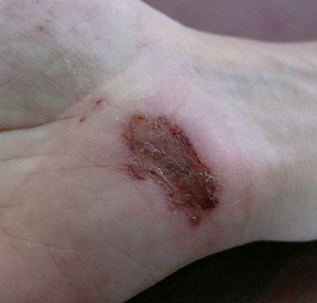
תגובת הדלקת
קו ההגנה השני מבוסס בעיקר על תגובת הדלקת.
תגובת הדלקת מתבטאת בכך שהאזור הפגוע מתנפח, נעשה אדום, ונוצרת בו תחושת כאב.
ההתנפחות נגרמת עקב התרחבות נימי הדם באזור הפגוע, ודליפת נוזלים לרקמה, כמו כן, נמשכים לאזור תאי דם לבנים פגוציטים התוקפים את הגורמים הזרים. לעתים, נוצרת מוגלה שמקורה משרידי פגוציטים ואנטיגנים מתים. התרחבות כלי הדם והלימפה ומשיכת הפגוציטים, נגרמים בהשפעת חומרים שהשתחררו מן התאים שנפגעו עקב הפציעה.
© Arria Belli (Wikimedia commons)

Slide 17
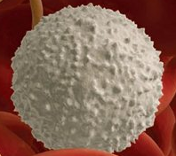
קו ההגנה השלישי (מערכת החיסון) : תגובה ייחודית
קו ההגנה השלישי – המערכת החיסונית
כולל תאי דם לבנים הקרויים לימפוציטים: לימפוציטים מסוג B מייצרים נוגדנים ולימפוציטים מסוג T תוקפים ישירות את האנטיגן.
התגובה היא ייחודית לכל אנטיגן ולכן היא נקראת תגובה ייחודית.
תאי דם לבנים
מסוג לימפוציטים
©istock.com/ Sebastian Kaulitzki
בתגובה החיסונית פועלים במשותף תאי T ותאי B המייצרים נוגדנים,
ואולם לא בכל חדירה של אנטיגן מופעלות שתי דרכי התגובה באותה המידה:
נוגדנים יעילים בייחוד נגד אנטיגנים שמשוטטים בנוזלי הגוף, לדוגמה: חיידקים, רעלים ווירוסים שטרם חדרו לתאי הגוף.
תאי T יעילים בייחוד נגד תאי גוף שהותקפו על ידי וירוסים ונגד תאים סרטניים.

Slide 18
קו ההגנה השלישי – פירוט
שלב הזיהוי
מופעל על ידי התאים הפגוציטים שפעלו בקו ההגנה השני. הפגוציטים ש"בלעו" אנטיגן, מציגים את החומרים שבלטו ממנו על הקרום שלהם. תא דם לבן מסוג לימפוציט T-עוזר, בעל קולטן המתאים במבנהו המרחבי לאנטיגן, מתחבר אל הפגוציטים.
שלב ההתארגנות
בתגובה לקישור, לימפוציט -Tעוזר מפריש חומרים שגורמים להתרבוּת תאי דם לבנים מסוג לימפוציטים B ותאי דם לבנים מסוג לימפוציטים T-הורגים, בעלי קולטן המתאים במבנהו המרחבי לאנטיגן.
שלב הפעולה
תגובה הומורלית: תאי B מייצרים חלבונים הנקראים נוגדנים ומפרישים אותם החוצה מהם. הנוגדנים מתקשרים לאנטיגנים (בדרך כלל אנטיגנים חופשיים המסתובבים בנוזלי הגוף) וגורמים לחיסולם.
תגובה תאית: תאי T תוקפים תאי גוף נגועים באנטיגן ומחסלים אותם.
18
ראו תרשים בשקף הבא.

Slide 19

התגובה החיסונית – תרשים
שלב הזיהוי
פגוציט ש"בלע" אנטיגן (לדוגמה וירוס),
מציג את שרידיו.
תא T-עוזר, בעל קולטן ייחודי לאנטיגן, מתחבר אליו, ובתגובה מפריש חומרים הגורמים להתחלקות תאי T ו-B בעלי קולטן ייחודי לאנטיגן.
אנטיגן
המקרופג'
-Tעוזר
תגובה הומורלית
תגובה תאית
שלב ההתארגנות
נוצר שבט של תאי T ו-B
-Bזיכרון
B
B
-Tהורג
-Tהורג
-Tזיכרון
נוגדנים
שלב הפעולה
תאי T מתקשרים
לתאי גוף הנגועים
באנטיגנים (לדוגמה:
תאי גוף שהותקפו בווירוס)
ומחסלים אותם.
שלב הפעולה
תאי B מייצרים נוגדנים. הנוגדנים מתקשרים לאנטיגנים (לדוגמה: וירוסים שטרם חדרו לתאי הגוף) וגורמים לחיסולם.
-Tהורג
אנטיגן
תא נגוע
באנטיגנים

Slide 20
קישור לסרטונים המראים את התגובה החיסונית
סרטונים קצרים (דוברי אנגלית ללא כתוביות בעברית) המראים:
תגובה תאית
תגובה הומורלית (נוגדנים)
סרטון תגובה הומורלית
סרטון תגובה תאית

Slide 21
מאפייני מערכת החיסון (קו ההגנה השלישי)
א. ייחודיות: הנוגדנים ותאיT -הורגים הנוצרים הם ייחודיים לאנטיגן שעורר את יצירתם.
ב. רבגוניות: מערכת החיסון מסוגלת לפעול נגד מגוון עצום של חומרים, גם נגד חומרים שמקורם בטבע וגם נגד חומרים מלאכותיים. יש בגוף מיליוני סוגים שונים של לימפוציטים, וכאשר חודר אנטיגן לגוף, הוא מזוהה רק על ידי הלימפוציטים בעלי הקולטנים המתאימים לזיהויו. זו אחת התופעות המופלאות בגוף!
ג. זיכרון חיסוני: חדירת אנטיגן מעוררת גם יצירת תאי זיכרון ייחודיים לו
(תאי זיכרון B ו-T). במקרה של פלישה חוזרת של אותו האנטיגן, תאי הזיכרון פועלים מיד ובעצמה חזקה יותר, ומונעים ממנו לגרום נזק לגוף – ועל כך נדון בהרחבה בהמשך.
נוגדן
-Tהורג
נוגדן
-Tהורג
אנטיגן
אנטיגן
תא נגוע
באנטיגנים
תא נגוע
באנטיגנים

Slide 22
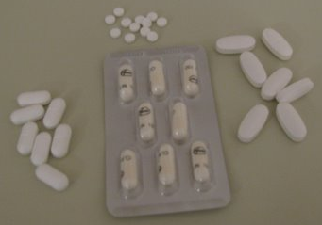
שאלה 5: מדוע לפעמים אנחנו חולים למרות פעולת מערכת החיסון?
שאלה 5:
הגרף מתאר את כמות הנוגדנים הספציפיים הנוצרים בגוף בעקבות חדירת חיידק כלשהו.
היעזרו בגרף כדי לענות על השאלה:
מדוע לפעמים אנחנו חולים, למרות פעולת מערכת החיסון?
ב. על אותה מערכת צירים, שרטטו גרף המתאר את השינוי במספר החיידקים לאחר חדירתם
לגוף, ביחס למספר הנוגדנים.
ג. באיזו תקופה כדאי לחולה לקחת תרופות נגד חיידקים כגון אנטיביוטיקה?
מספר נוגדנים ( במ"ל דם)
זמן
חדירת החיידק

Slide 23
תשובה
שאלה 5:
תשובה:
א. עובר זמן (כעשרה ימים) עד להיווצרות הנוגדנים.
בזמן הזה, גורם המחלה (החיידק) יכול להתרבות ולגרום למחלה.
ב.
ג. בזמן הזה, אפשר לפגוע בגורם המחלה בדרך מלאכותית על ידי לקיחת תרופות (כגון
אנטיביוטיקה*) ולמנוע את התרבותו.
* ראו פירוט על אנטיביוטיקה בשקף הבא.
כמות
חיידקים
נוגדנים
חדירת החיידק
זמן

Slide 24
אנטיביוטיקה: יעילה נגד חיידקים, לא נגד וירוסים
סוגי האנטיביוטיקה השונים פוגעים בתהליכים המתרחשים בתאי החיידקים כגון יצירת דופן התא ויצירת חלבונים.
האנטיביוטיקה אינה יעילה נגד וירוסים. וירוסים הם אורגניזמים קטנים בהרבה מהחיידקים. אין להם מבנה תאי, אין להם דופן, והם אינם מבצעים פעילות מטבולית כלשהי כגון יצירת חלבונים,
כי הם טפילים מוחלטים, המסוגלים להתרבות רק בתוך תאים של יצורים אחרים.
לכן אנטיביוטיקה לא תפגע בהם.

Slide 25
שאלה 6
שאלה 6:
אנטיגן הוא:
א. חומר הגורם ליצירת נוגדנים בגוף
ב. חומר המיוצר בגוף כנגד גופים זרים החודרים אליו
ג. וירוס החודר לתוך חיידק
ד. חומר הפועל נגד גנים כלשהם בגוף

Slide 26
תשובה
שאלה 6:
אנטיגן הוא:
א. חומר הגורם ליצירת נוגדנים בגוף
ב. חומר המיוצר בגוף כנגד גופים זרים החודרים אליו
ג. וירוס החודר לתוך חיידק
ד. חומר הפועל נגד גנים כלשהם בגוף
תשובה:
משפט א'

Slide 27
שאלה 7
שאלה 7:
נוגדנים נוצרים בגוף בתגובה לחדירה של:
א. נגיפים בלבד אל תוך הגוף
ב. חיידקים בלבד אל תוך הגוף
ג. נגיפים וחיידקים בלבד אל תוך הגוף
ד. כל חלבון זר אל תוך הגוף

Slide 28
תשובה
שאלה 7:
נוגדנים נוצרים בגוף בתגובה לחדירה של:
א. נגיפים בלבד אל תוך הגוף
ב. חיידקים בלבד אל תוך הגוף
ג. נגיפים וחיידקים בלבד אל תוך הגוף
ד. כל חלבון זר אל תוך הגוף
תשובה:
משפט ד'

Slide 29
שאלה 8: מחלת האיידס
שאלה 8:
הווירוס הגורם למחלת האיידס פוגע בתאי T מסייעים, וגורם לירידה חדה בכמותם.
תאי T עוזרים הם אלו שמזהים את האנטיגן שמוצג על ידי הפגוציטים, ומפעילים את קו ההגנה השלישי (יצירת נוגדנים ותאי T).
א. לעתים חולי איידס מתים ממגוון מחלות שונות. הסבירו מדוע.
ב. המחלה נקראת "מחלת הכשל החיסוני הנרכש" (נרכש=לא-מולד. נוצר במהלך החיים)
הסבירו מדוע.

Slide 30
תשובה
שאלה 8:
הווירוס הגורם למחלת האיידס פוגע בתאי T מסייעים, וגורם לירידה חדה בכמותם.
תאי T עוזרים הם אלו שמזהים את האנטיגן שמוצג על ידי הפגוציטים, ומפעילים את קו ההגנה השלישי (יצירת נוגדנים ותאי T).
א. לעתים חולי איידס מתים ממגוון מחלות שונות. הסבירו מדוע.
ב. המחלה נקראת "מחלת הכשל החיסוני הנרכש" (נרכש=לא-מולד. נוצר במהלך החיים)
הסבירו מדוע.
תשובה:
א. הפגיעה בתאי T מסייעים פוגעת בתגובת מערכת החיסון נגד גורמים זרים (מערך ההגנה השלישי), מכיוון שתאי T מסייעים מפעילים את תגובת תאי B המייצרים נוגדנים, ואת תגובת
תאי T. עקב כך, רק מערכי ההגנה הראשון והשני מתפקדים, ופעולתם אינה מספיקה כדי לבלום את התרבות גורמי המחלות.
ב. האדם נולד בריא, הכשל החיסוני נוצר עקב ההידבקות בנגיף האיידס.

Slide 31
סיכום ביניים: מערכת ההגנה והחיסון
אימונולוגיה=תורת החיסון, היא ענף בביולוגיה העוסק בחקר מערכת החיסון על היבטיה
השונים.
קו ההגנה הראשון כולל את העור, ההגנות השונות על פתחי הגוף וקרישת דם.
אמצעי הגנה אלו מהווים מחסום המונע את כניסת רוב הגורמים הזרים.
נגד גורמים זרים שמצליחים לחדור לגוף, מופעלים קווי ההגנה השני והשלישי, שבהם
משתתפים תאי דם לבנים מסוגים שונים.
קו ההגנה השני מתבטא בתגובת הדלקת, וכולל פעולת מקרופג'ים ותאים פגוציטים
אחרים, המסוגלים להבחין בין "עצמי" לבין "זר".
שני קווי ההגנה הראשונים אינם ייחודיים ופועלים באותה הדרך כלפי כל גורם זר.
קו ההגנה השלישי הוא ייחודי לכל אנטיגן והוא כולל את התגובה ההומורלית (יצירת
נוגדנים על ידי תאי (B, ותגובה תאית (יצירת תאי T-הורגים).
מאפייני קו ההגנה השלישי הם: ייחודיות, רב־גוניות וזיכרון חיסוני.
ראו פירוט על הזיכרון החיסוני בשקפים הבאים.

Slide 32
הזיכרון החיסוני
לאחר התגובה החיסונית שגורמת לחיסול האנטיגן שחדר לגוף, לאורך שנים רבות נשארים בגוף תאי זיכרון מסוג B ו-T, בעלי הקולטן המתאים לאותו האנטיגן שחדר לגוף בפעם הראשונה.
אם שוב יחדור לגוף אנטיגן מאותו הסוג, יתרבו תאי הזיכרון במהירות, יגיבו מהר ובעצמה חזקה יותר מן התגובה בפעם הראשונה, וימנעו את התרבות האנטיגן בגוף. עקב כך תימנע התפתחות מחלה. תופעה זו נקראת הזיכרון החיסוני.
תגובת מערכת החיסון בעת החדירה הראשונה של האנטיגן נקראת תגובה ראשונית.
תגובת מערכת החיסון בעת החדירה הנוספת של האנטיגן נקראת תגובה שניונית.

Slide 33
שאלה 9
שאלה 9:
בגרף מתואר השינוי במספר הנוגדנים לחיידק הגורם לדלקת ריאות, לאחר חדירתו לגוף בפעם הראשונה, ולאחר חדירתו בפעם השנייה.
א. תארו את הגרף.
ב. הסבירו מדוע לאחר חדירת החיידק בפעם השנייה נוצרה כמות גדולה יותר של נוגדנים בפרק
זמן קצר יותר?
מספר נוגדנים ( במ"ל דם)
ימים
חדירת החיידק
בפעם הראשונה
חדירת החיידק
בפעם השנייה

Slide 34
תשובה
שאלה 9:
מספר נוגדנים ( במ"ל דם)
חדירת החיידק
בפעם הראשונה
חדירת החיידק
בפעם השנייה
תשובה:
א. תיאור הגרף: אחרי חדירת החיידק בפעם הראשונה נוצרו נוגדנים בכמות קטנה יחסית. לאחר חדירתו בפעם השנייה נוצרו נוגדנים מהר יותר ובכמות גדולה יותר.
ב. לאחר חדירת החיידק בפעם הראשונה נותרו בגוף תאי זיכרון שהגיבו מהר, ולכן נוצרה
כמות גדולה יותר של נוגדנים בפרק זמן קצר יותר (והמחלה נמנעה).

Slide 35
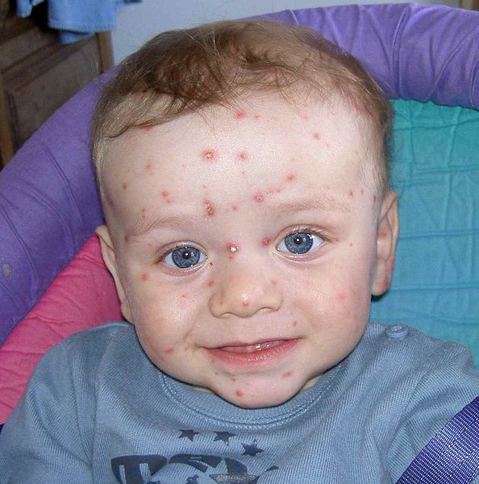
שאלה 10
שאלה 10:
האם תופעת הזיכרון החיסוני קשורה לכך שיש מחלות שאנו חולים בהם רק פעם אחת בחיים (לדוגמה, אבעבועות רוח)?
ילד חולה באבעבועות רוח
מחלות הילדות כגון, אבעבועות רוח ואדמת הן מחלות מידבקות מאוד, ולכן הסיכוי להידבק בהן כבר בילדות גבוה מאוד (די בילד אחד חולה כדי להדביק את רוב ילדי הגן).
על כן מחלות אלו נקראות מחלות ילדות.
חולים במחלות אלו רק פעם אחת במהלך החיים.
© Thomas Netsch (Wikimedia commons)

Slide 36
תשובה
שאלה 10:
האם תופעת הזיכרון החיסוני קשורה לכך שיש מחלות שאנו חולים בהם רק פעם אחת בחיים?
תשובה:
כן. לאחר חדירת גורם המחלה בפעם הראשונה, נותרים בגוף תאי זיכרון ייחודיים לאותו גורם. אם שוב יחדור לגוף אותו הסוג של אנטיגן, יתרבו תאי הזיכרון במהירות, יגיבו מהר ובעצמה חזקה וימנעו את התרבות האנטיגן בגוף, ולכן ימנעו את היווצרות המחלה.

Slide 37
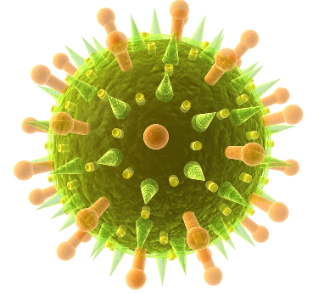
שאלה 11
שאלה 11:
מדוע יש מחלות כגון שפעת, שחולים בהן יותר מפעם אחת?
רמז:
הווירוס הגורם לשפעת נוטה לעבור שינויים גנטיים רבים (מוטציות), שבין היתר, גורמים לשינוי האנטיגנים הבולטים מפני השטח החיצוניים שלו).
וירוס השפעת
©Shutterstock.com/ Sebastian Kaulitzki

Slide 38
תשובה
שאלה 11:
מדוע יש מחלות כגון שפעת שחולים בהן יותר מפעם אחת?
תשובה:
אם האנטיגנים (הבולטים מפני השטח החיצוניים של הווירוס, ושנגדם נוצרה התגובה החיסונית) משתנים, הווירוס אינו מזוהה על ידי תאי הזיכרון שנותרו בגוף לאחר חדירת וירוס השפעת הקודם. מבחינת מערכת החיסון, מדובר בווירוס חדש, אף על פי שהוא גורם למחלה עם סימנים דומים, ולכן הוא מצליח להתרבות ולגרום למחלה לפני שנוצרת תגובה חיסונית נגדו.

Slide 39
שאלה 12
שאלה 12:
מדוע אדם שחלה באבעבועות רוח והבריא מחוסן מפני המחלה?
א. מחלת אבעבועות רוח נגרמת על ידי וירוס, ובמחלה ויראלית חולים רק פעם אחת.
ב. בגוף החולה מתרחש תהליך מיוחד בתאי הדם האדומים.
ג. בעקבות המחלה נוצרת קרישת דם, המונעת כניסת זיהומים לגוף.
ד. לאחר שהאדם הבריא מן המחלה, נותר בגופו זיכרון חיסוני כנגדה.

Slide 40
תשובה
שאלה 12:
מדוע אדם שחלה באבעבועות רוח והבריא מחוסן מפני המחלה?
א. מחלת אבעבועות רוח נגרמת על ידי וירוס, ובמחלה ויראלית חולים רק פעם אחת.
ב. בגוף החולה מתרחש תהליך מיוחד בתאי הדם האדומים.
ג. בעקבות המחלה נוצרת קרישת דם, המונעת כניסת זיהומים לגוף.
ד. לאחר שהאדם הבריא מן המחלה, נותר בגופו זיכרון חיסוני כנגדה.
תשובה:
תשובה ד'

Slide 41
חיסון פעיל
האם אפשר לנצל את תופעת הזיכרון החיסוני כדי למנוע מחלות?
אם נגרום ליצירת תאי זיכרון ייחודיים כנגד המחלה שרוצים למנוע, על ידי הזרקת גורם המחלה כשהוא מוחלש או מומת, נמנע הידבקות באותה מחלה בעתיד. פעולה זו נקראת חיסון פעיל.
חיסון פעיל
הזרקת אנטיגן מוחלש או מומת (ווירוס או חיידק).
המטרה: מניעת מחלה בעתיד.
המנגנון: נגד האנטיגן שבחיסון מתעוררת תגובה חיסונית. נוצרים נוגדנים ייחודיים, שנעלמים אחרי תקופה קצרה, וכן תא הרג T.
הדבר החשוב הוא:
נותרים בגוף תאי זיכרון מסוג T ו-B. כאשר בעתיד שוב יחדור לגוף אותו האנטיגן , יגיבו תאי הזיכרון מהר ובעצמה חזקה, ולכן גורם המחלה לא יספיק להתרבות בגוף ולגרום למחלה.
חיסון זה נקרא חיסון פעיל כי הגוף פעיל: הוא מייצר את תאי הזיכרון. החיסון רק מספק לו את הגירוי ליצירתם.

Slide 42
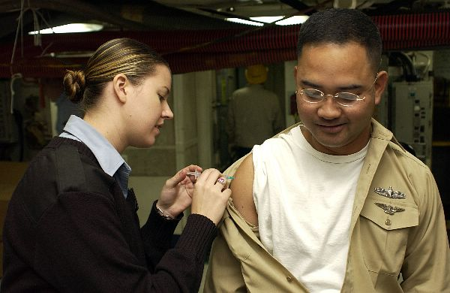
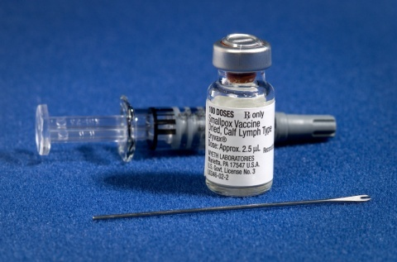
חיסון פעיל
U.S. Navy photo by Photographer's Mate Airman Joseph R Schmitt ©
PHIL/CDC/ James Gathany ©
חיסון נגד שפעת
חיסון נגד אבעבועות שחורות
מחלה שכמעט נכחדה בעולם עקב מבצע חיסון בין-לאומי נרחב

Slide 43
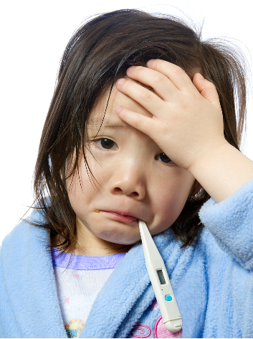
כיצד אפשר לרפא אדם שחלה במחלה? – חיסון סביל
חיסון סביל
הזרקת נוגדנים מוכנים (שהוכנו בגוף חיה כגון סוס).
המטרה: ריפוי מחלה קיימת (לדוגמה: נוגדנים לארס נחש הניתנים לאחר שאדם הוכש על ידי נחש. חיסון זה נקרא חיסון סביל כי הגוף סביל. הוא מקבל את הנוגדנים מוכנים ואינו צריך "לעשות דבר".
מלבד החיסון הסביל יש עוד תרופות הגורמות להרג גורם המחלה (כגון אנטיביוטיקה, הפועלת נגד חיידקים, אך לא נגד וירוסים).
סרטון קצר המראה את האירועים המתרחשים בגוף בעקבות מתן חיסון סביל. הנוגדנים נקשרים לאנטיגן וכך מסמנים אותם
לבליעה על ידי תאים פגוציטים.
Shutterstock.com/ Thomas M Perkins ©
חיסון סביל ניתן במקרה של מחלה קיימת

Slide 44
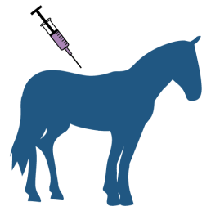
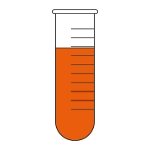


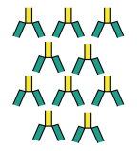
הרחבה: שלבי הכנת חיסון סביל
לאחר כעשרה ימים מוציאים מבעל החיים דם שמכיל נוגדנים
מפרידים מן הדם את הנוזל שמכיל נוגדנים
מזריקים אנטיגן מוחלש לבעל חיים
מזריקים את הנוגדנים לאדם שזקוק לחיסון
נוגדנים

Slide 45
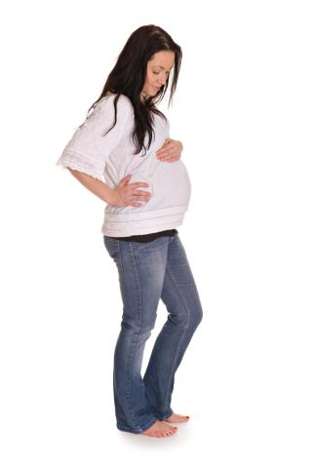
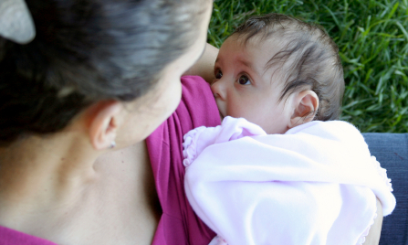
חיסון סביל טבעי
חיסון סביל טבעי
כל תינוק מחוסן בחיסון סביל טבעי כבר בלידתו; בזמן ההיריון עוברים נוגדנים מן האם לעובר
דרך השיליה.
כמו כן, כאשר האם מיניקה את התינוק, נוגדנים עוברים ממנה אליו דרך החלב.
לכן הנקה מומלצת מאוד!
© istockphoto.com/Tiburon Studios
© istockphoto.com/ Kais Tolmats

Slide 46
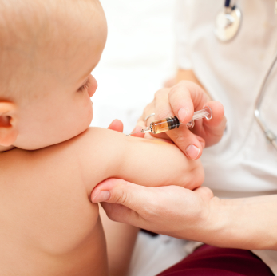
חיסונים הניתנים לילדים בארץ
בארץ נהוג לחסן את הילדים נגד המחלות הבאות: צהבת מסוג B, קרמת (דיפתריה),
צפדת (טטנוס), שעלת, שיתוק ילדים, אדמת, חזרת, חצבת ודלקת קרום המח.
©istockphoto.com/Dmitry Naumov
לעתים, כאשר רוצים לשמור על רמה גבוהה של תאי זיכרון בגוף, לאחר זמן כלשהו, מזריקים מנת חיסון נוספת. זריקה זו נקראת זריקת דחף.

Slide 47
סיכום: הזיכרון החיסוני, חיסון פעיל, חיסון סביל
כאשר אנטיגן חודר לגוף בפעם הראשונה, מתרחשת תגובת חיסון ראשונית ייחודית
לאנטיגן, הכוללת תגובה תאית (יצירת תאי T-הורגים), ותגובה הומורלית (נוגדנים).
כמו כן, נוצרים תאי זיכרון ייחודיים לאנטיגן, הנשארים בגוף לאורך זמן. כאשר אותו
האנטיגן חודר שוב לגוף, מתרחשת תגובה שניונית: תאי הזיכרון מגיבים ומפעילים תגובה
תאית ותגובה הומורלית מהר יותר, ובעצמה חזקה יותר, וכך נמנע נזק לגוף.
תופעה זו נקראת בשם הזיכרון החיסוני.
חיסונים
חיסון פעיל ניתן למניעת מחלות. החיסון מכיל אנטיגן מוחלש או מומת, המעורר תגובה
ראשונית, וזיכרון חיסוני – תאי זיכרון ייחודיים לאנטיגן, שיעוררו תגובה שניונית אם האנטיגן יחדור שוב לגוף.
חיסון סביל ניתן לריפוי אנשים החולים במחלה. החיסון מכיל נוגדנים ייחודיים לגורם
המחלה.
תינוק מקבל נוגדנים מאמו עוד בהיותו ברחם, ולאחר לידתו דרך חלב האם. זה חיסון
סביל טבעי.

Slide 48
שאלה 13
שאלה 13:
ילד נפצע ממעדר. מתברר שמעולם לא קיבל חיסון נגד טטנוס. לשם טיפול למניעת הופעתה של מחלת הטטנוס, יבחר הרופא ב:
א. חיטוי וניקוי הפצעים
ב. חיסון פעיל
ג. חיסון סביל
ד. זריקת דחף (חיסון פעיל שניתן מדי כמה שנים כדי לגרום ליצירת עוד תאי זיכרון)

Slide 49
תשובה
שאלה 13:
ילד נפצע ממעדר. מתברר שמעולם לא קיבל חיסון נגד טטנוס. לשם טיפול למניעת הופעתה של מחלת הטטנוס, יבחר הרופא ב:
א. חיטוי וניקוי הפצעים
ב. חיסון פעיל
ג. חיסון סביל
ד. זריקת דחף (חיסון פעיל שניתן מדי כמה שנים כדי לגרום ליצירת עוד תאי זיכרון)
תשובה:
משפט ג'

Slide 50
שאלה 14
שאלה 14:
לפניך גרף המתאר את רמת הנוגדנים בדם במצבים שונים. לאיזה מן המצבים הבאים מתקשר הגרף?
א. זריקת חיסון פעיל וחשיפה נוספת לאנטיגן
ב. זריקת חיסון סביל וחשיפה נוספת לאנטיגן
ג. חיסון סביל טבעי וזריקת חיסון פעיל
ד. חיסון פעיל טבעי וזריקת חיסון סביל
מספר נוגדנים ( במ"ל דם)
ימים

Slide 51
תשובה
שאלה 14:
לפניך גרף המתאר את רמת הנוגדנים בדם במצבים שונים. לאיזה מן המצבים הבאים מתקשר הגרף?
א. זריקת חיסון פעיל וחשיפה נוספת לאנטיגן
ב. זריקת חיסון סביל וחשיפה נוספת לאנטיגן
ג. חיסון סביל טבעי וזריקת חיסון פעיל
ד. חיסון פעיל טבעי וזריקת חיסון סביל
מס נוגדנים ( במ"ל דם)
ימים
תשובה:
משפט א'

Slide 52
שאלה 15
שאלה 15:
מה נמצא בגופו של אדם שקיבל חיסון פעיל נגד מחלה שנה לאחר החיסון?
א. תאי זיכרון
ב. נוגדנים
ג. תאים בלענים ייחודיים
ד. נוגדנים ותאי זיכרון

Slide 53
תשובה
שאלה 15:
מה נמצא בגופו של אדם שקיבל חיסון פעיל נגד מחלה שנה לאחר החיסון?
א. תאי זיכרון
ב. נוגדנים
ג. תאים בלענים ייחודיים
ד. נוגדנים ותאי זיכרון
תשובה:
משפט א'

Slide 54
שאלה 16
שאלה 16:
חיסון פעיל הוא:
א. הכנסת נוגדנים ישירות לגוף
ב. הכנסת חיידקים או וירוסים מוחלשים או מתים לגוף
ג. הכנסת תאי זיכרון לגוף
ד. יצירת אנטיגנים בעקבות חשיפה לנוגדן

Slide 55
תשובה
שאלה 16:
חיסון פעיל הוא:
א. הכנסת נוגדנים ישירות לגוף
ב. הכנסת חיידקים או וירוסים מוחלשים או מתים לגוף
ג. הכנסת תאי זיכרון לגוף
ד. יצירת אנטיגנים בעקבות חשיפה לנוגדן
תשובה:
משפט ב'

Slide 56
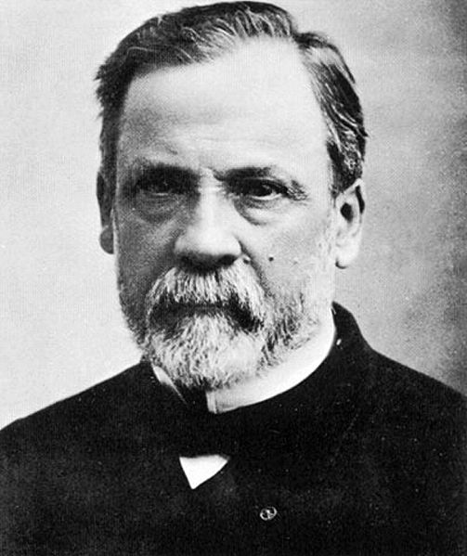
שאלה 17: פסטר – אבי תורת החיסון
שאלה 17:
החוקר הצרפתי הנודע לואי פסטר (1895-1822) חקר את תפקידם של חיידקים בגרימת מחלות, בין היתר בגרימת מחלת הגחלת (אנטרקס), שהפילה חללים רבים בקרב עופות ובקר במשקים החקלאיים.
יום אחד הוזרקו לתרנגולת חיידקי גחלת, והיא הייתה עתידה למות בתוך יממה, אך התרנגולת "הסרבנית" לא מתה. בבדיקה התברר שהזריקו לתרנגולת, חיידקים "לא טריים" שהיו במבחנה ישנה שנשכחה בטעות. פסטר המתין ימים אחדים, ואז הזריק לתרנגולת חיידקים "טריים" - למרבית הפתעתו, התרנגולת לא חלתה והמשיכה לחיות ולקרקר.
פסטר הסיק מכך, שההדבקה בחיידקים מן התרבית הישנה, העניקה לתרנגולת חסינות מהידבקות במחלה. מסקנה זו הובילה אותו לרעיון שאפשר לחסן גם בני אדם ולמנוע את הידבקותם במחלות שונות.
הסבירו את הסיפור על סמך הידוע לכם על מערכת החיסון.
Félix Nadar<http://commons.wikimedia.org/wiki/F%C3%A9lix_Nadar>

Slide 57
תשובה
שאלה 17:
החוקר הצרפתי הנודע לואי פסטר (1895-1822) חקר את תפקידם של חיידקים בגרימת מחלות, בין היתר בגרימת מחלת הגחלת (אנטרקס), שהפילה חללים רבים בקרב עופות ובקר במשקים החקלאיים.
יום אחד הוזרקו לתרנגולת חיידקי גחלת, והיא הייתה עתידה למות בתוך יממה, אך התרנגולת "הסרבנית" לא מתה. בבדיקה התברר שהזריקו לתרנגולת, חיידקים "לא טריים" שהיו במבחנה ישנה שנשכחה בטעות. פסטר המתין ימים אחדים, ואז הזריק לתרנגולת חיידקים "טריים" - למרבית הפתעתו, התרנגולת לא חלתה והמשיכה לחיות ולקרקר.
פסטר הסיק מכך, שההדבקה בחיידקים מן התרבית הישנה, העניקה לתרנגולת חסינות מהידבקות במחלה. מסקנה זו הובילה אותו לרעיון שאפשר לחסן גם בני אדם ולמנוע את הידבקותם במחלות שונות.
הסבירו את הסיפור על סמך הידוע לכם על מערכת החיסון.
תשובה:
הזרקת החיידקים המוחלשים לא גרמה למחלה משום שהחיידקים היו מוחלשים ולא התרבו, אך הם גרמו להיווצרות תאי זיכרון ייחודיים להם. כאשר הוזרקו חיידקים שנית, הם לא הצליחו להתרבות ולגרום למחלה כי תאי הזיכרון הגיבו מהר ובעוצמה חזקה.

Slide 58
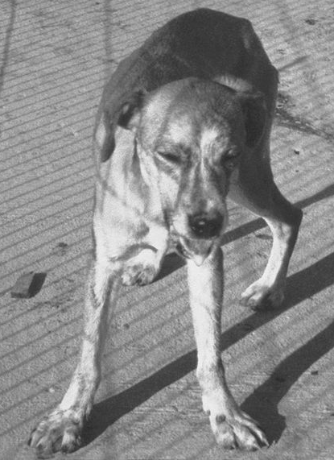
חיסון נגד כלבת
יעילותו של החיסון הוכחה כאשר בשנת 1885הובא לביתו של פסטר ילד שננשך על ידי כלב חולה בכלבת. פסטר הזריק לו תמצית שהכילה וירוסים של כלבת.
חייו של הילד ניצלו.
לעומת זאת, בזמננו החיסון מורכב משני סוגי חיסון:
חיסון סביל - שאותו יש להזריק מיד עם הנשיכה,
וחיסון שני פעיל – שאותו יש להזריק אחרי כעשרה ימים,
ולחזור עליו שוב במרווחי זמן קבועים.
יש לתת גם חיסון פעיל, משום שווירוס הכלבת מתקדם
באִטיות ממקום הנשיכה ומגיע למוח דרך העצבים.
הזמן שעובר מרגע ההידבקות במחלה ועד התפרצותה
נע בין שבועות אחדים לשנה, וייתכן שנוגדנים הניתנים
בחיסון הסביל לא ישרדו תקופה ארוכה.
לכן חיסון פעיל הוא יעיל במקרה זה.
Courtesy CDC, PHIL ( #2626)
כלב חולה בכלבת

Slide 59
שאלה 18
שאלה 18:
אצל אדם אובחנה עלייה ניכרת במספר תאי הדם הלבנים. יש לשער שאדם זה סובל מ:
א. אנמיה (חוסר דם)
ב. חוסר שינה ועייפות
ג. לחץ דם גבוה
ד. דלקת שנגרמה על ידי חיידקים

Slide 60
תשובה
שאלה 18:
אצל אדם אובחנה עלייה ניכרת במספר תאי הדם הלבנים. יש לשער שאדם זה סובל מ:
א. אנמיה (חוסר דם)
ב. חוסר שינה ועייפות
ג. לחץ דם גבוה
ד. דלקת שנגרמה על ידי חיידקים
תשובה:
משפט ד'.
בעקבות חדירת גורמים זרים לגוף, לדוגמה חיידקים, נגרמת עלייה במספר תאי הדם הלבנים הפגוציטים והלימפוציטים (B ו-T).

Slide 61
שאלה 19
שאלה 19:
אדם עומד לנסוע לארץ שמחלת הצהבת נפוצה בה. מה עליו לעשות כדי שלא להידבק במחלה?
א. לקבל חיסון פעיל נגד צהבת
ב. לקבל חיסון סביל נגד צהבת
ג. לבקש מהרופא שיזריק לו את וירוס הצהבת
ד. לבקש מהרופא שיזריק לו נוגדנים נגד צהבת

Slide 62
תשובה
שאלה 19:
אדם עומד לנסוע לארץ שמחלת הצהבת נפוצה בה. מה עליו לעשות כדי שלא להידבק במחלה?
א. לקבל חיסון פעיל נגד צהבת
ב. לקבל חיסון סביל נגד צהבת
ג. לבקש מהרופא שיזריק לו את וירוס הצהבת
ד. לבקש מהרופא שיזריק לו נוגדנים נגד צהבת
תשובה:
משפט א'

Slide 63
שאלה 20
שאלה 20:
בעבר, נהגו להזריק לסוס נגיף מוחלש, ולהשתמש בנוגדנים שנוצרו בדמו, לחיסון האדם.
איזה חיסון קיבל הסוס, ואיזה חיסון קיבל האדם?
א. הסוס קיבל חיסון פעיל, והאדם קיבל חיסון סביל
ב. הסוס קיבל חיסון סביל, והאדם קיבל חיסון פעיל
ג. שניהם קיבלו חיסון פעיל
ד. שניהם קיבלו חיסון סביל

Slide 64
תשובה
שאלה 20:
בעבר, נהגו להזריק לסוס נגיף מוחלש, ולהשתמש בנוגדנים שנוצרו בדמו, לחיסון האדם.
איזה חיסון קיבל הסוס, ואיזה חיסון קיבל האדם?
א. הסוס קיבל חיסון פעיל, והאדם קיבל חיסון סביל
ב. הסוס קיבל חיסון סביל, והאדם קיבל חיסון פעיל
ג. שניהם קיבלו חיסון פעיל
ד. שניהם קיבלו חיסון סביל
תשובה:
משפט א'

Slide 65
שאלה 21
שאלה 21:
מתי עדיף להזריק נוגדנים במקום להזריק גורם מחלה מוחלש?
א. תמיד
ב. לעולם לא
ג. לפני החשיפה לגורם המחלה
ד. לאחר החשיפה לגורם המחלה

Slide 66
תשובה
שאלה 21:
מתי עדיף להזריק נוגדנים במקום להזריק גורם מחלה מוחלש?
א. תמיד
ב. לעולם לא
ג. לפני החשיפה לגורם המחלה
ד. לאחר החשיפה לגורם המחלה
תשובה:
משפט ד'

Slide 67
שאלה 22
שאלה 22:
כאשר יש לאדם דלקת, כדי לדעת אם מקור הדלקת הוא בזיהום שנגרם על ידי מיקרואורגניזמים, עושים בדיקת דם. הסבירו מדוע.

Slide 68
תשובה
שאלה 22:
כאשר יש לאדם דלקת, כדי לדעת אם מקור הדלקת הוא בזיהום שנגרם על ידי מיקרואורגניזמים, עושים בדיקת דם. הסבירו מדוע.
תשובה:
בודקים אם יש עלייה במספר תאי הדם הלבנים – תופעה הנגרמת לאחר חדירת גורמים זרים לגוף (יש עלייה במספרם של כל סוגי תאי הדם הלבנים: פגוציטים, לימפוציטים מסוג T ו-B).

Slide 69
השתלת אברים
מערכת ההגנה מגִנה עלינו בפני גורמי מחלות ופעולתה הכרחית לקיום החיים.
ואולם במקרה של השתלת אברים, פעולתה מזיקה. מערכת ההגנה מזהה את התאים שבשתל בתור תאים זרים ופועלת נגדם (על ידי יצירת נוגדנים ותאי הרג). פעולה זו גורמת למות השתל.
על כן, עדיף לקבל תרומת אבר מקרוב משפחה, מכיוון שבשל הקִרבה הגנטית, יש סיכוי רב יותר לדמיון בחומרים הבולטים מן התאים, שעל פיהם מערכת ההגנה מזהה את התאים הזרים.
יש אברים או רקמות שאפשר לקחת מתורמים חיים (כליה, מח עצמות), ויש אברים הנלקחים לאחר המוות (כגון לב, קרניות או ריאות).

Slide 70
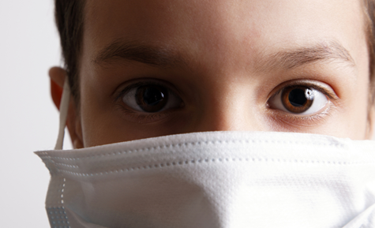
שאלה 23
שאלה 23:
א. מדוע עדיפה תרומת אבר מקרוב משפחה?
ב. אם אין קרוב משפחה מתאים, מחפשים תורמים מתאימים שאינם בני המשפחה.
לדעתכם, איזו התאמה נדרשת לצורך תרומת אברים?
ג. חולים לאחר השתלה מקבלים טיפול הגורם להחלשת פעולת מערכת החיסון. כמו כן הם
נמנעים ממגע עם אנשים רבים, ולעתים חוסמים את הפה והאף במטפחת. הסבירו מדוע.
Shutterstock.com/ Thomas M Perkins ©

Slide 71
תשובה
שאלה 23:
א. מדוע עדיפה תרומת אבר מקרוב משפחה?
ב. אם אין קרוב משפחה מתאים, מחפשים תורמים מתאימים שאינם בני המשפחה.
לדעתכם, איזו ההתאמה נדרשת לצורך תרומת אברים?
ג. חולים לאחר השתלה מקבלים טיפול הגורם להחלשת פעולת מערכת החיסון. כמו כן הם
נמנעים ממגע עם אנשים רבים, ולעתים חוסמים את הפה והאף במטפחת. הסבירו מדוע.
תשובה:
א. תרומת אבר מקרוב משפחה עדיפה, משום שבשל הקרבה הגנטית יש סיכוי גדול יותר
שמקצת האנטיגנים (החומרים הבולטים מקרומי התאים של התרומה) יהיו זהים ל"בליטות"
בתאי האדם שמקבל את התרומה, וכך הם לא יזוהו בתור זרים. יש זהות מוחלטת רק בין
אחים שהם תאומים זהים.
ב. יש לחפש תורמים שהאנטיגנים שלהם דומים ככל האפשר לאנטיגנים של החולה.
ג. יש להחליש את פעולת מערכת החיסון, כדי להקטין את הסכנה של דחיית האבר
המושתל. החיסרון הוא שכך החולה מוגן פחות מן הדרוש להגנה מפני מחלות אחרות, ועל
כן יש להקטין את סיכויי ההדבקה שלו מאנשים אחרים, על ידי הקטנת המגע אִתם וחסימת
האף והפה.

Slide 72
סיכום: מערכת ההגנה והחיסון
אימונולוגיה=תורת החיסון, היא ענף בביולוגיה העוסק בחקר מערכת החיסון על היבטיה
השונים.
קו ההגנה הראשון כולל את העור, ההגנות השונות על פתחי הגוף וקרישת דם.
אמצעי הגנה אלו מהווים מחסום המונע את כניסת רוב הגורמים הזרים.
נגד גורמים זרים שמצליחים לחדור לגוף, מופעלים קווי ההגנה השני והשלישי, שבהם
משתתפים תאי דם לבנים מסוגים שונים.
קו ההגנה השני מתבטא בתגובת הדלקת, וכולל פעולת מקרופג'ים ותאים פגוציטים
אחרים, המסוגלים להבחין בין "עצמי" לבין "זר".
שני קווי ההגנה הראשונים אינם ייחודיים ופועלים באותה הדרך כלפי כל גורם זר.
קו ההגנה השלישי הוא ייחודי לכל אנטיגן והוא כולל את התגובה ההומורלית (יצירת
נוגדנים על ידי תאי (B, ותגובה תאית (יצירת תאי T-הורגים).
מאפייני קו ההגנה השלישי הם: ייחודיות, רב־גוניות וזיכרון חיסוני.
הסיכום הופיע גם בגוף המצגת.

Slide 73
סיכום: הזיכרון החיסוני, חיסון פעיל, חיסון סביל
כאשר אנטיגן חודר לגוף בפעם הראשונה, מתרחשת תגובת חיסון ראשונית ייחודית
לאנטיגן, הכוללת תגובה תאית (יצירת תאי T-הורגים), ותגובה הומורלית (נוגדנים).
כמו כן, נוצרים תאי זיכרון ייחודיים לאנטיגן, הנשארים בגוף לאורך זמן. כאשר אותו
האנטיגן חודר שוב לגוף, מתרחשת תגובה שניונית: תאי הזיכרון מגיבים ומפעילים תגובה
תאית ותגובה הומורלית מהר יותר, ובעצמה חזקה יותר, וכך נמנע נזק לגוף.
תופעה זו נקראת בשם הזיכרון החיסוני.
חיסונים
חיסון פעיל ניתן למניעת מחלות. החיסון מכיל אנטיגן מוחלש או מומת, המעורר תגובה
ראשונית, וזיכרון חיסוני – תאי זיכרון ייחודיים לאנטיגן, שיעוררו תגובה שניונית אם האנטיגן יחדור שוב לגוף.
חיסון סביל ניתן לריפוי אנשים החולים במחלה. החיסון מכיל נוגדנים ייחודיים לגורם
המחלה.
הסיכום הופיע גם בגוף המצגת.
מונחים (מהסילבוס): זיכרון חיסוני, חיסון, חיסון פעיל, חיסון סביל, נוגדן ‏, עור, פגוציטים (תאים בלעניים)‏,קרישת דם תגובה ייחודית תגובה לא ייחודית. ‏

Slide 74

שאלה 12: ביולוגיה בחיוך
שאלה 12:
לשירה נמאס שאחיה הקטן נכנס לחדר שלה בלי רשות.
בעקבות שיעור הביולוגיה על מערכת החיסון צץ במוחה רעיון מבריק: היא תקים מערכת הגנה לחדר, המבוססת על העקרונות של שלושה קווים, בדיוק כמו מערכת החיסון. אם מערכת כזו טובה מספיק כדי למנוע מכל מזיקי הגוף להיכנס, אולי היא תהיה יעילה גם נגד האח הטורדני.
בקו ההגנה הראשון שירה _____________
בקו ההגנה השני היא ______________
ובקו ההגנה השלישי ______________
השלימו את המשפטים לפי האפשרויות הבאות:
א. מיקמה קערה מלאה קמח, הקשורה בחוט לידית של הדלת.
ב. הקפידה לסגור את הדלת
ג. הציבה מטול כריות, המחובר לחיישן משקל, המכוון למשקלו המדויק של האח.
74

Slide 75
תשובה
תשובה:
לשירה נמאס שאחיה הקטן נכנס לחדר שלה בלי רשות.
בעקבות שיעור הביולוגיה על מערכת החיסון צץ במוחה רעיון מבריק: היא תקים מערכת הגנה לחדר, המבוססת על שלושה קווים, בדיוק כמו מערכת החיסון. אם מערכת כזו טובה מספיק כדי למנוע מכל מזיקי הגוף להיכנס, אולי היא תהיה יעילה גם נגד האח הטורדני.
בקו ההגנה הראשון שירה הקפידה לסגור את הדלת (ב') =
הקמת מחסום המונע את כניסת כל הגורמים הזרים.
בקו ההגנה השני היא מיקמה קערה מלאה קמח, הקשורה בחוט לידית של הדלת (א') = הגנה לא־ייחודית מפני כל הגורמים שעברו את קו ההגנה הראשון.
ובקו ההגנה השלישי היא הציבה מטול כריות, המחובר לחיישן משקל, המכוון
למשקלו המדויק של האח (ב') = תגובה ייחודית לגורם שאינו רצוי.
75

